Slide 1
Live traffic update
Pota
Trần Duy Quang
Hoàng Anh Tú

Slide 2
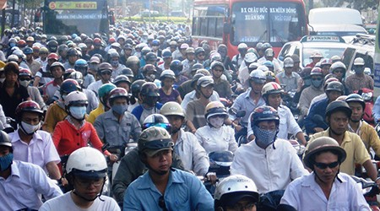

Nên đi đường nào?

Slide 3



Live traffic update

Slide 4


Tra cứu

Slide 5
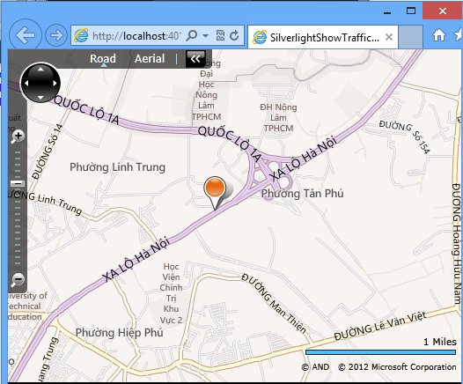
Web

Slide 6
Demo
Microworker
Consumer
Tra cứu trên web

Slide 7
Mô hình
Worker: được trả tiền theo hiệu năng
Quảng cáo
SaaS

